Slide 1

Implementando um Projeto Lógico de Banco de Dados
Rodolpho Ale da Silva
Email: rodolphosilva.ale@gmail.com
DIO Curses
Análise de Dados com Power BI
Juliana Mascarenhas

Slide 2
Projeto Lógico de
Banco de Dados

Slide 3
Descrição do Projeto
Este projeto de banco de dados foi desenvolvido para gerenciar um sistema de e-commerce, incluindo as entidades fundamentais de um marketplace.
As principais funcionalidades do sistema incluem:
  Gestão de Clientes, Fornecedores e Vendedores
  Gestão de Produtos
  Controle de Estoques
  Gestão de Pedidos

Slide 4
Descrição do Projeto
Ele permite registrar e organizar informações. Além disso, o sistema suporta múltiplas formas de pagamento e rastreamento de pedidos, proporcionando um controle eficiente sobre as operações de venda e entrega.
Registrar e organizar informações
  Dados pessoais
  Métodos de pagamento
  Status de pedidos
  Quantidade de produtos em estoque
  Relações entre fornecedores e vendedores

Slide 5
Tecnologias Utilizadas
Foi utilizado um banco de dados real para a realização do desafio, esse banco esta localizado em uma VPS.
  PostgreSQL
  VPS

Slide 6
Criando o Banco de Dados
Como essa apresentação sera reduzida todos os commandos estarão disponiveis no arquivo: Script para a criancao das tabelas.txt dentro desse mesmo respositório do github. Seque exemplo de Código.
  create database ecommerce; -- criando o db
  use ecommerce; -- entrando no db
  Criando a tabela pessoa com seus atributos
  CREATE TABLE person (
  idPerson SERIAL PRIMARY KEY,
  nome VARCHAR(255) NOT NULL,
  cnpj VARCHAR(15),
  cpf VARCHAR(11),
  contact VARCHAR(255) NOT NULL,
  email VARCHAR(100),
  CONSTRAINT unique_cnpj_person UNIQUE (cnpj),
  CONSTRAINT unique_cpf_person UNIQUE (cpf)
  );
  ALTER SEQUENCE person_idPerson_seq RESTART WITH 1; -- resetando o Serial (auto incremente)

Slide 7
Persistindo dados no Banco de Dados
Como essa apresentação sera reduzida todos os commandos estarão disponiveis no arquivo: Script para insersao dos dados na tabela.txt dentro desse mesmo respositório do github. Seque exemplo de Código.
  Inserir dados na tabela person
  -- Inserir dados na tabela person
  INSERT INTO person (nome, cnpj, cpf, contact, email) VALUES
  ('João Silva', NULL, '12345678901', 'joao@gmail.com', 'joao@gmail.com'),
  ('Maria Oliveira', NULL, '98765432109', 'maria@gmail.com', 'maria@gmail.com'),
  ('Carlos Pereira', '12345678000199', NULL, 'carlos@gmail.com', 'carlos@gmail.com'),
  ('Ana Santos', '98765432000188', NULL, 'ana@gmail.com', 'ana@gmail.com'),
  ('Fernanda Lima', NULL, '45678912300', 'fernanda@gmail.com', 'fernanda@gmail.com');

Slide 8
Persistindo dados no Banco de Dados
Como essa apresentação sera reduzida todos os commandos estarão disponiveis no arquivo: Script para insersao dos dados na tabela.txt dentro desse mesmo respositório do github. Seque exemplo de Código.
  Inserir dados na tabela clients
  -- Inserir dados na tabela clients
  INSERT INTO clients (idPerson, cep, rua, bairro, cidade, estado, complemento, dataNascimento) VALUES
  (6, '12345-678', 'Rua das Flores', 'Centro', 'São Paulo', 'SP', 'Apto 101', '1985-03-20'),
  (7, '98765-432', 'Avenida Brasil', 'Jardins', 'Rio de Janeiro', 'RJ', 'Casa', '1990-07-15'),
  (10, '45678-901', 'Rua Bela Vista', 'Santa Mônica', 'Belo Horizonte', 'MG', NULL, '1988-11-22'),
  (8, '11223-445', 'Praça Central', 'Lagoa', 'Porto Alegre', 'RS', 'Bloco C', '1995-02-10'),
  (9, '55667-889', 'Avenida Paulista', 'Cerqueira César', 'São Paulo', 'SP', NULL, '1980-05-30');

Slide 9
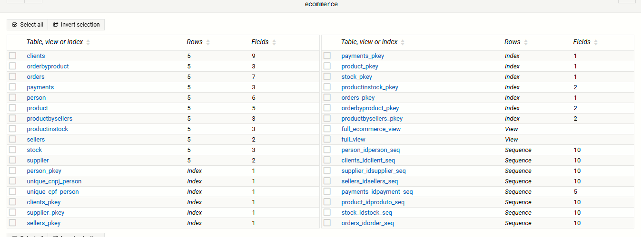
Criando View do banco de dados
Criando uma View do banco para entendermos melhor todas as tabelas do nosso banco

Slide 10
Criando querys para o banco de dados
Como essa apresentação sera reduzida todos os commandos estarão disponiveis no arquivo: Queries para consulta.txt dentro desse mesmo respositório do github.
  1 Quantos pedidos foram feitos por cada cliente?
  SELECT
  p.nome AS Cliente,
  COUNT(o.idOrder) AS Quantidade_Pedidos
  FROM
  clients c
  JOIN
  orders o ON c.idClient = o.idOrderClient
  JOIN
  person p ON c.idPerson = p.idPerson
  GROUP BY
  p.idPerson
  ORDER BY
  Quantidade_Pedidos DESC;

Slide 11
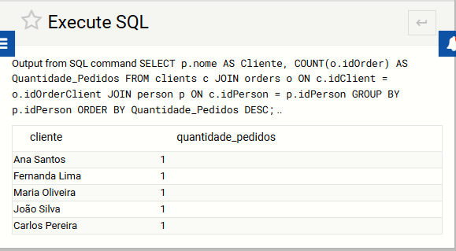
Resultado da query 1
Resultado da query 1

Slide 12
Criando querys para o banco de dados
  2. Algum vendedor também é fornecedor?
  SELECT
  s.idSellers,
  CASE
  WHEN f.idSupplier IS NOT NULL THEN 'Sim'
  ELSE 'Não'
  END AS "É Fornecedor"
  FROM
  sellers s
  LEFT JOIN
  supplier f ON s.idPerson = f.idPerson;

Slide 13
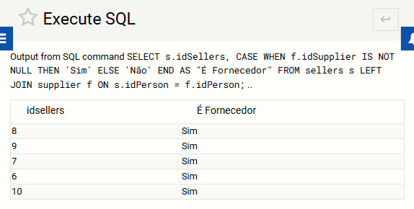
Resultado da query 2
Resultado da query 2

Slide 14
Criando querys para o banco de dados
  3. Relação de produtos, fornecedores e estoques
  SELECT
  p.descricao AS Produto,
  s.idSupplier AS Fornecedor,
  st.endereco AS Estoque,
  pS.prodQtd AS Quantidade_Produto
  FROM
  product p
  JOIN
  productBySellers pS ON p.idProduto = pS.idProductProduct
  JOIN
  suppliers s ON pS.idProductSeller = s.idSupplier
  JOIN
  productInStock pIS ON p.idProduto = pIS.idProductProduct
  JOIN
  stock st ON pIS.idStockStock = st.idStock;

Slide 15
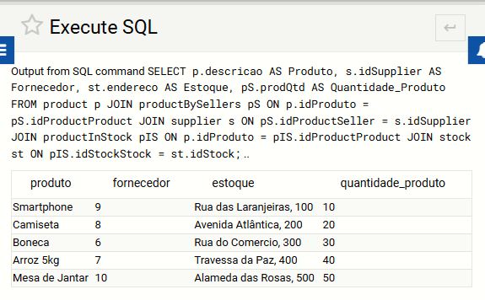
Resultado da query 3
Resultado da query 3

Slide 16
Criando querys para o banco de dados
  4. Relação de nomes dos fornecedores e nomes dos produtos
  SELECT
  p.nome AS Fornecedor,
  pr.descricao AS Produto
  FROM
  suppliers s
  JOIN
  productBySellers pS ON s.idSupplier = pS.idProductSeller
  JOIN
  product pr ON pS.idProductProduct = pr.idProduto
  JOIN
  person p ON s.idPerson = p.idPerson;

Slide 17
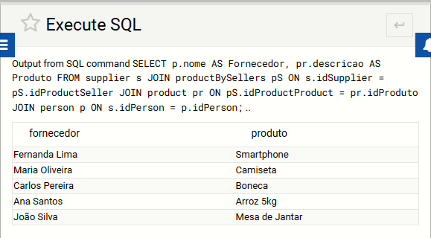
Resultado da query 4
Resultado da query 4

Slide 18
Criando querys para o banco de dados
  5. Quantidade de estoque disponível por produto
  SELECT
  p.descricao AS Produto,
  SUM(pIS.stockQTD) AS Total_Estoque
  FROM
  product p
  JOIN
  productInStock pIS ON p.idProduto = pIS.idProductProduct
  GROUP BY
  p.idProduto;

Slide 19
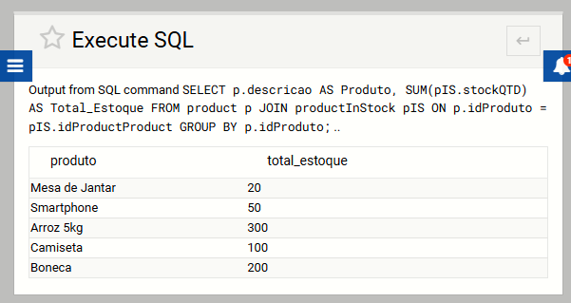
Resultado da query 5
Resultado da query 5

